Slide 1
HTML Form
陳韻茹

Slide 2
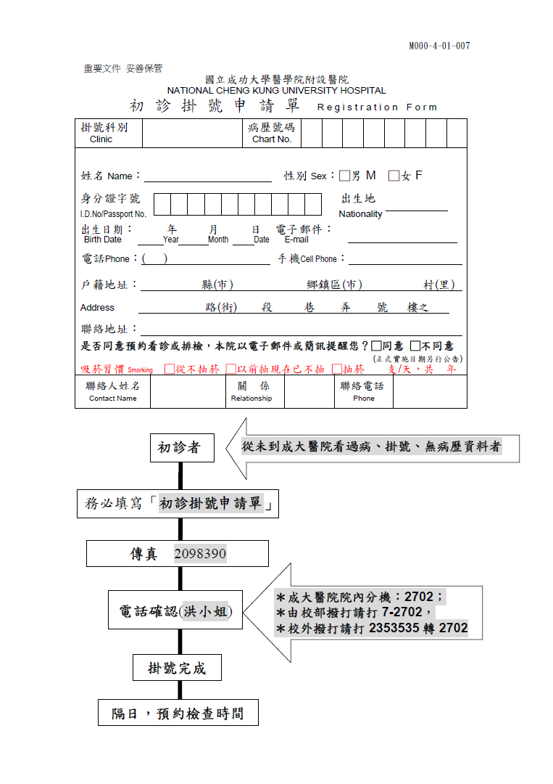
填寫文字
申論題?
多選題?
填空題?
應該是單選題

Slide 3
課程目標

Slide 4
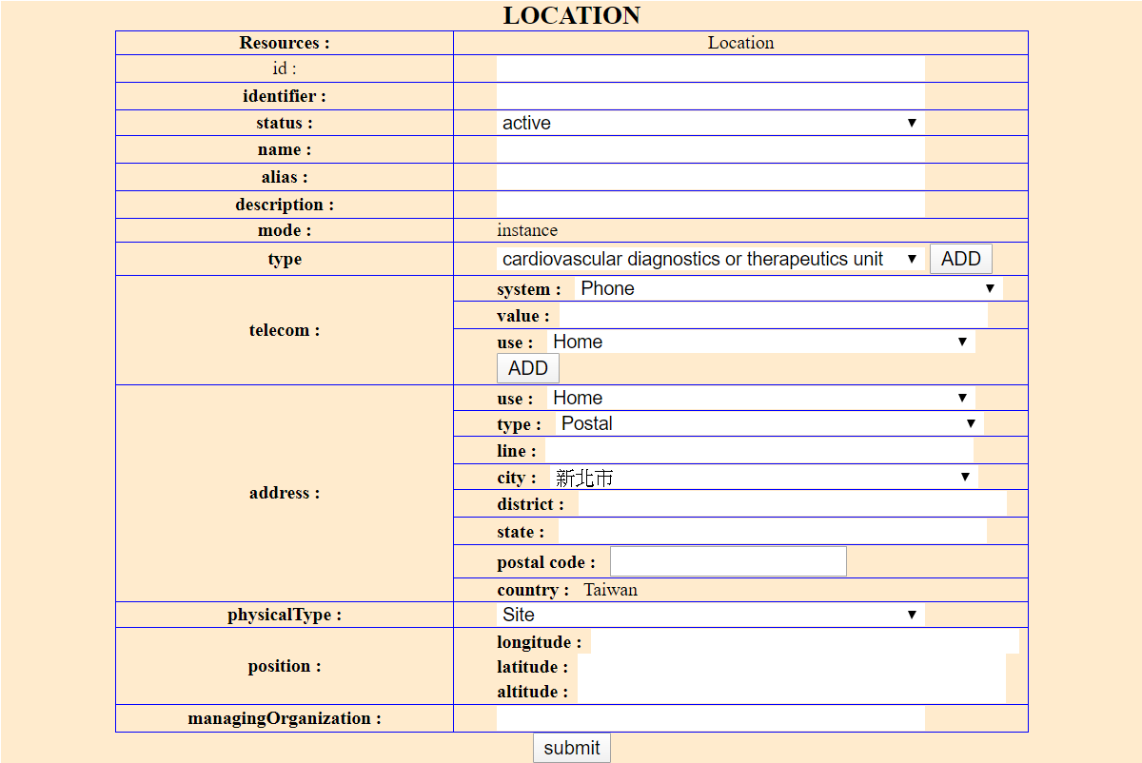
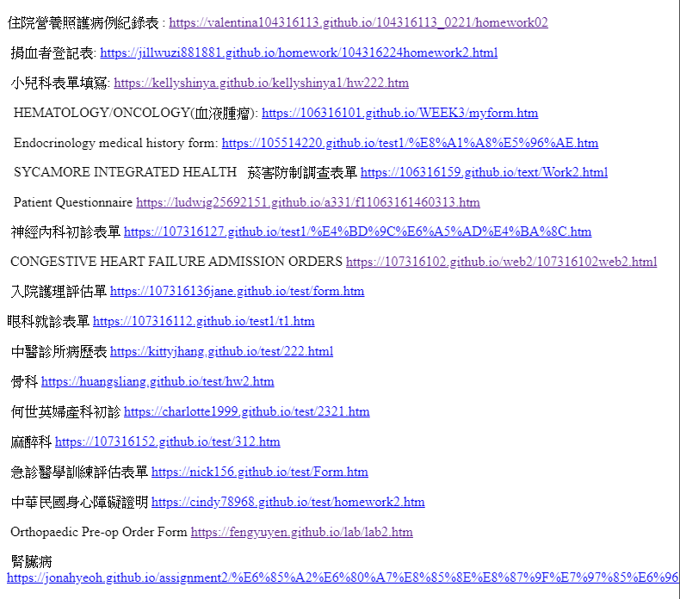
課程目標 - 完整
產生及上傳 FHIR data
依據醫療健康照護情境，取得 FHIR server 上病人、就醫資訊
設計 HTML FORM 輸入表單(表單模板)
確立 HTML FORM 與 FHIR resource 對應
JS 程式讀取表單內容，轉換成 FHIR JSON data
HTTP Post data to FHIR server
查詢及呈現 FHIR server 上的表單資料
依據醫療健康照護情境，取得 FHIR server 上病人、就醫資訊
搭配病人、就醫、時間等條件，使用 FHIR API 查詢 FHIR server 上的表單資料
JS 解析 FHIR XML or JSON data
使用 JS 將 FHIR data 排版呈現(HTML 版面)

Slide 5
課程目標 - HTML
產生及上傳 FHIR data
依據醫療健康照護情境，取得 FHIR server 上病人、就醫資訊
設計 HTML FORM 輸入表單(表單模板)
確立 HTML FORM 與 FHIR resource 對應
JS 程式讀取表單內容，轉換成 FHIR JSON data
HTTP Post data to FHIR server
查詢及呈現 FHIR server 上的表單資料
依據醫療健康照護情境，取得 FHIR server 上病人、就醫資訊
搭配病人、就醫、時間等條件，使用 FHIR API 查詢 FHIR server 上的表單資料
JS 解析 FHIR XML or JSON data
使用 JS 將 FHIR data 排版呈現(HTML 版面)

Slide 6
課程目標 - HTML
找到一張醫護表單。可與熟悉之醫護人員討論，或上網搜尋。找到後依其分類。
醫護表單通常欄位眾多，可設計原參考表單之部分內容即可，
但須至少包含單選、多選、下拉選擇等 HTML Form input 標籤。
參考原醫護表單版面，整齊排列網頁內容。可用 table、div 等標籤來協助排版。
參考此表單範例，在 form 標籤設定 server 端接收程式。以利按下 button 後，
將填寫資料上傳到 web server。
同學可觀察表單 input 標籤中 name and value 屬性，與上傳後回應結果之對應。

Slide 7
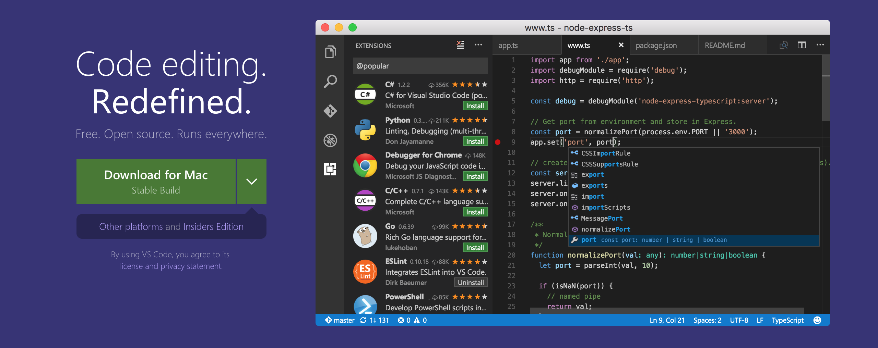
準備工作
下載並安裝 Visual Studio Code (亦可參考第一堂課簡報)

Slide 8
Form
表單

Slide 9
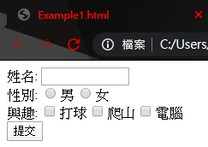
Example1.html
<form name="form1" method="get" action="test.aspx">
姓名:
<input type="text" name="id" size="10" />
<br>
性別:
<input type="radio" name="sex" value="m" />男
<input type="radio" name="sex" value="ｆ" />女
<br>
興趣:
<input type="checkbox" name="inte1" value="1">打球
<input type="checkbox" name="inte2" value="2">爬山
<input type="checkbox" name="inte3" value="3">電腦
<br>
<input type="submit" />
</form>

Slide 10
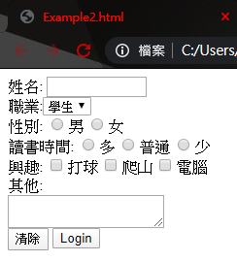
Example2.html
<form name="frm" method="GET" action="test.aspx">
姓名:
<input type="text" name="name" size="10"><br>
職業:<select name="work">
<option value="1" selected>學生
<option value="2">老師
<option value="3">其他
</select><br>
性別:
<input type="radio" name="sex" value="m">男
<input type="radio" name="sex" value="f">女<br>
讀書時間:
<input type="radio" name="bef" value="1">多
<input type="radio" name="bef" value="2">普通
<input type="radio" name="bef" value="3">少<br>
興趣:
<input type="checkbox" name="inte1" value="1">打球
<input type="checkbox" name="inte2" value="2">爬山
<input type="checkbox" name="inte3" value="3">電腦<br>
其他:
<br>
<textarea name="suggest"></textarea><br>
<input type="reset" value="清除">
<input type="submit" value="Login">
</form>

Slide 11
做出一張表單
表單有些甚麼呢？
填寫的項目名稱（姓名、電話、性別…）
填寫的欄位
防呆針對不同類型的問題，提供不同的輸入方式
最好可以檢查是不是符合規則
寫好的資料可以利用（呈現在畫面、傳送、紀錄…）
畫面
功能

Slide 12
前情提要(HTML)
<!DOCTYPE>
<html>
<head>
做一個HTML文件
HTML5聲明<!DOCTYPE>
先寫<html></html>
主體是<body></body>
Meta Data放<head></head>
<p align="center"></p>
</head>
<body>
表單寫在哪裡呢？
</body>
</html>

Slide 13
表單
<!DOCTYPE>
<html>
<head>
</head>
<body>
<form>
</form>
</body>
</html>

Slide 14
常用輸入標籤
Input Tags

Slide 15
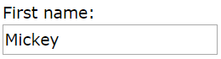
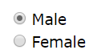





不能再紙上談兵啦~
常用輸入標籤
序號 | 用途 | 寫法 | 呈現的畫面
1 | 文字輸入框 | <input type="text">
2 | 單選(圓圈) | <input type="radio">
3 | 多選(方塊) | <input type=“checkbox">
4 | 輸入框-日期 | <input type="date">
5 | 輸入框-數字 | <input type=“number">
6 | 選單 | <select> <option></option> </select>
7 | 提交按鈕 | <input type="submit"> 或 <button type="button">提交</button>
input 需要以 name 這個屬性提交。

Slide 16
Form 屬性 / 提交

Slide 17
Form 的屬性 (Attribute)
action
定義了提交表單後要執行的操作。
method
定義傳遞資料的方式。
常用的有 POST 和 GET。
target
提交的結果的開啟方式。
→ form 用 method 把資料傳給 action 執行，並以 target 指定的方式開啟網頁

Slide 18
Form 與 Submit
<input type="submit">
位置：要放在<form></form>中間
功能：點擊後，會用 form 的 method 把資料傳給 action，並以 target 開啟 (後端)
例：以 post 方法把資料傳給 test.php，並以 _blank (新視窗)的方式開啟網頁
<form method="post" action="test.php" target="_blank">

Slide 19
Form 與 Submit(method)
method
GET：
預設
以 name/value pair 的形式將表單數據附加到 URL 中 (也因此資訊都是可見的)
（例：https://www.w3schools.com/action_page.php?firstname=Mickey&lastname=Mouse）
URL 的長度受到限制 (2048個字符)
POST：
不會將 data 附在 URL 後方
因此傳遞敏感或個人訊息，必須使用 POST
HTTP Request 的封包可透過 Chrome 的開發者工具(F12)檢視

Slide 20
Button
<button type="button">提交</button>
位置：
放在<form></form>裡面，和 <input type="submit"> 相同
放在<form></form>外面，點擊後會把資料傳給 onclick 指定的函式(前端)

Slide 21
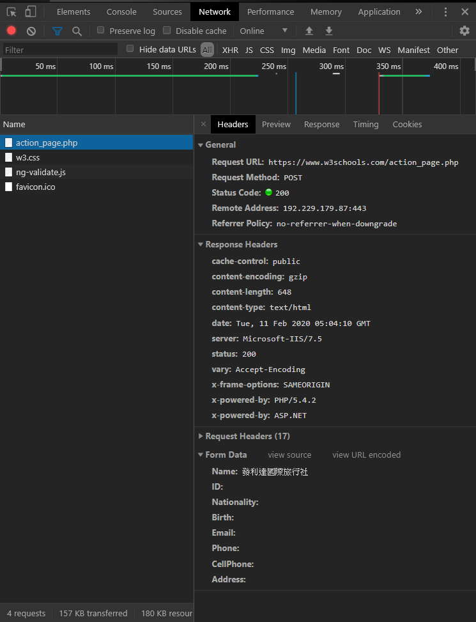
Google Chrome 開發者工具
檢視 HTTP Request的封包
使用 Google Chrome 瀏覽器開啟網頁
鍵盤 F12，開啟開發者工具
點擊 Network 頁籤
選取程式，並檢視 Headers 頁籤

Slide 22
課後作業
課程資訊 – Google 雲端硬碟
測驗網址
https://forms.gle/2kgEznVsDLf7UYa2A
作業
找一張表單範例並使用 HTML 語言實作

Slide 23
陳韻茹
redmochen@gmail.com
聯絡資訊

